Slide 1
МУЗЕЙ
«История техникума
им. В. А. Муромцева»

Slide 2
Содержание:
Визитная карточка музея………………………………………………………….……… 3
Экспозиционная деятельность………...............................................…...8
Фондовая деятельность……………………………………………….…………………..24
Просветительская деятельность…….....................................................32
2/47

Slide 3
1. Визитная карточка музея
1.1 Наименование профессиональной образовательной организации
Департамент образования и науки Кемеровской области
Государственное образовательное учреждение
среднего профессионального образования
Кемеровский горнотехнический техникум
ГОУ СПО «КГТТ»
650002, г. Кемерово, пр. Шахтеров, 52
3/47

Slide 4
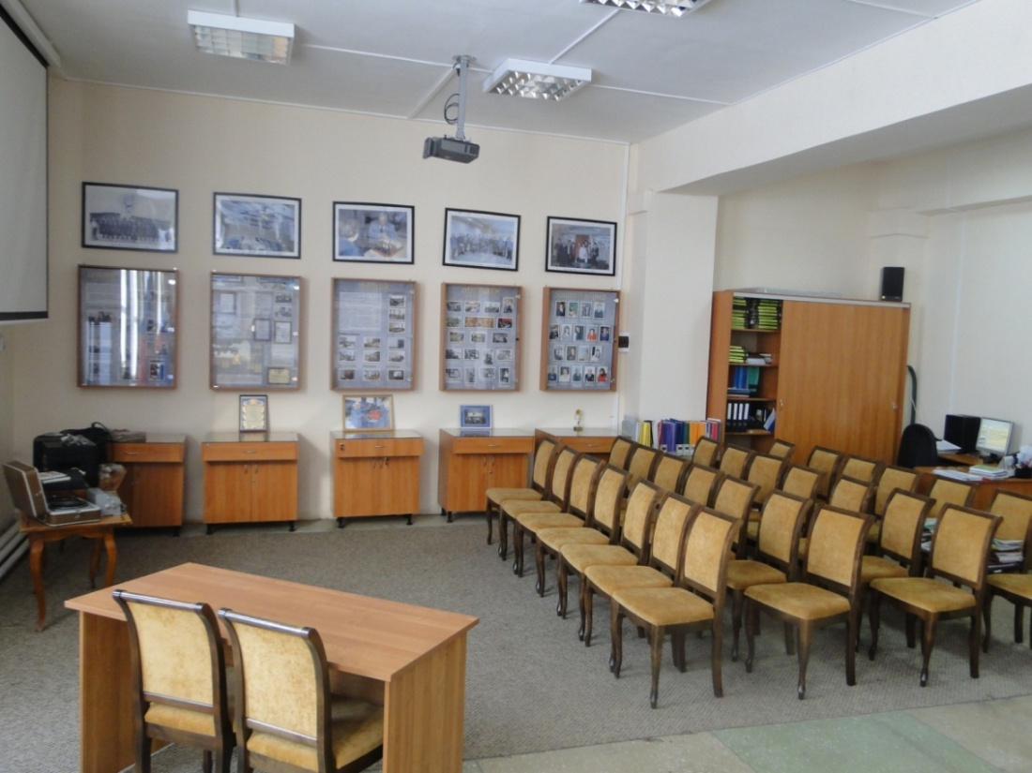
1.2 Название музея профессиональной образовательной организации
История техникума им. В.А. Муромцева
Руководитель музея:
Задунаева Лидия Николаевна
4/47

Slide 5
1.3 Девиз, эмблема
Не забывайте прошлого - оно учитель будущего
5/47

Slide 6
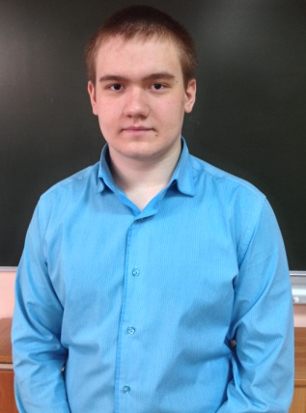
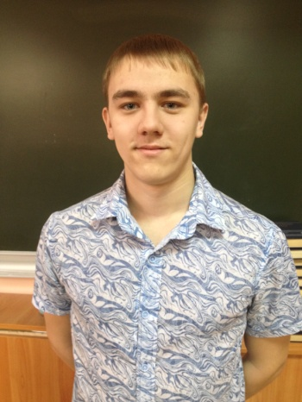
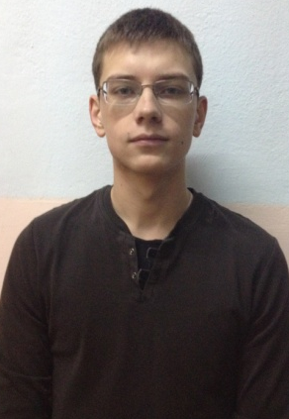
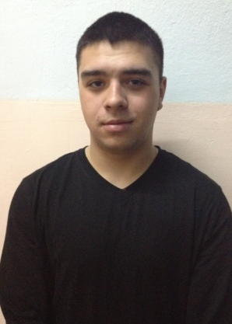
1.4 Название команды
ХРАНИТЕЛИ ВРЕМЕНИ
Громыко Алексей - студент группы ТЭО-13-9 (Техническая эксплуатация электрического и электромеханического оборудования (по отраслям))
Маскаев Константин - студент группы ТЭО-13-9 (Техническая эксплуатация электрического и электромеханического оборудования (по отраслям))
Квашнин Дмитрий - студент группы ЭМ-14-9 (Электромонтер по ремонту и обслуживанию электрооборудования)
Першин Максим - студент группы ЭМ-14-9 (Электромонтер по ремонту и обслуживанию электрооборудования)
Якимаха Тамара - студентка группы ИС-13-9 (Информационные системы (по отраслям))
6/47

Slide 7
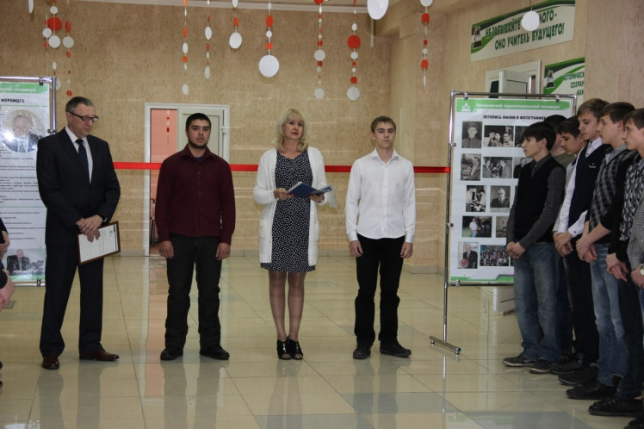
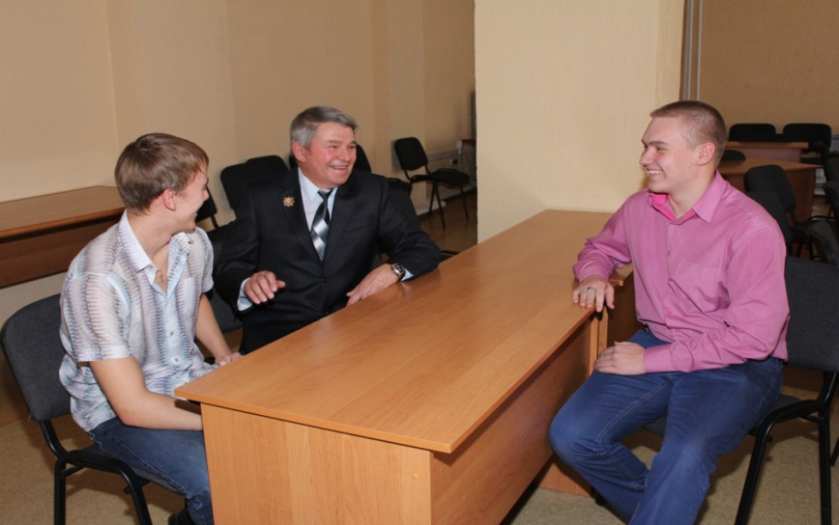
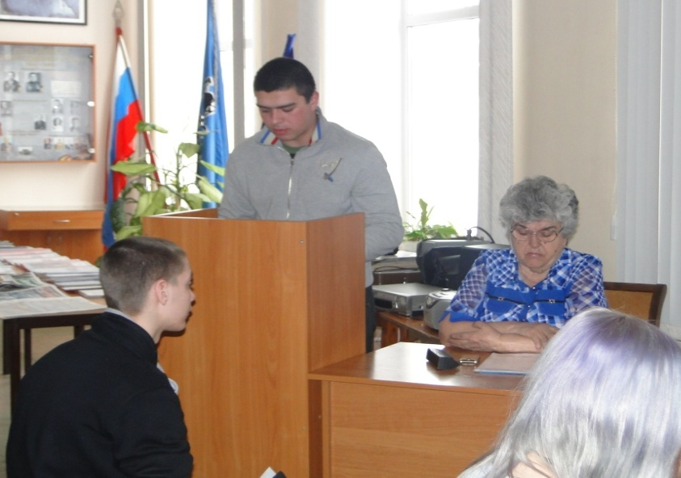
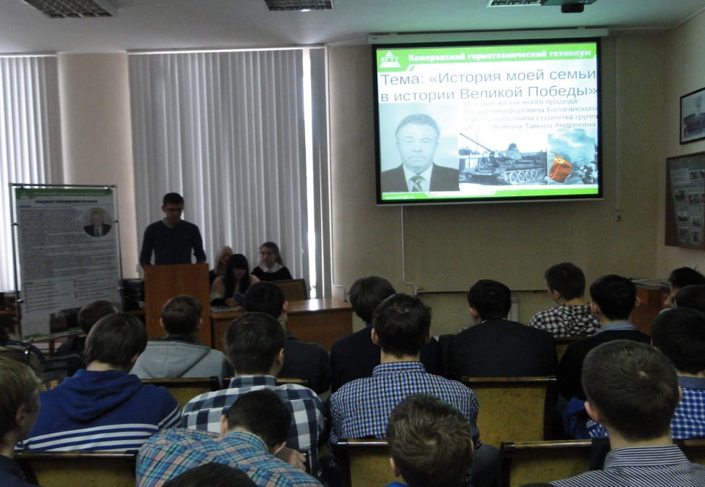
Открытие музея им. В.А.Муромцева
Интервью с А.И. Булгаковым
Мероприятие «Весточка с фронта»
Урок города
7/47

Slide 8
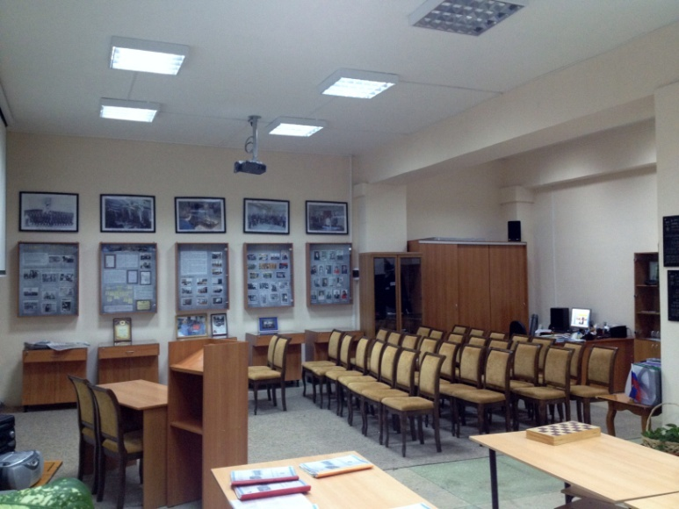
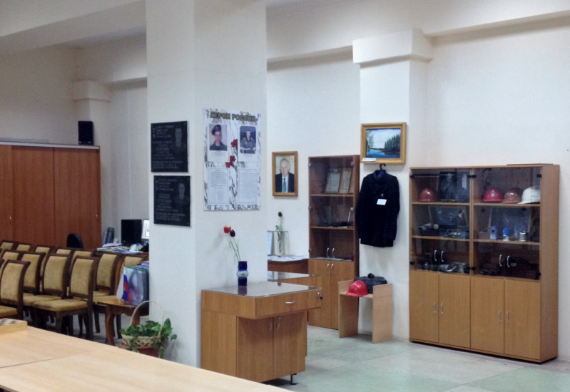
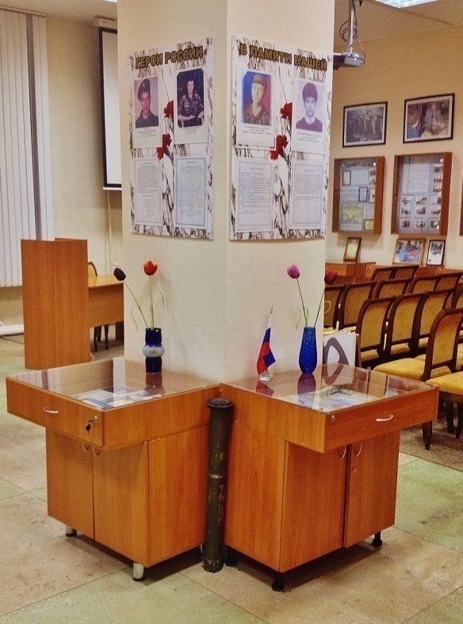
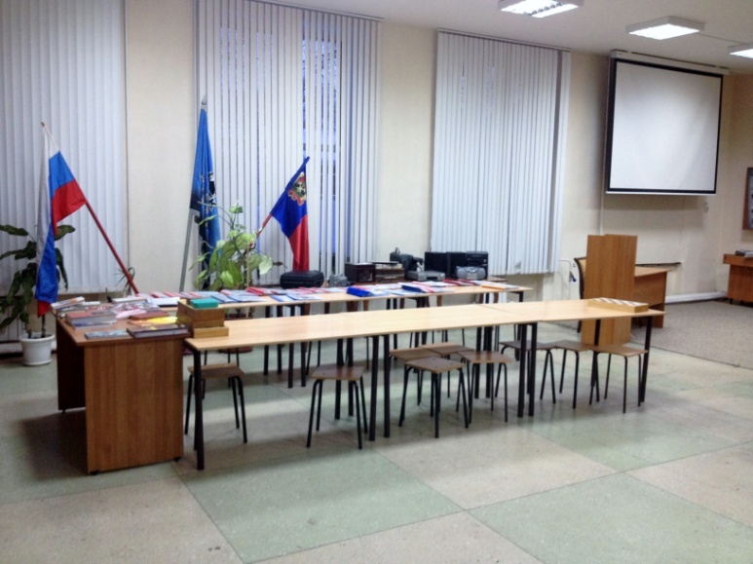
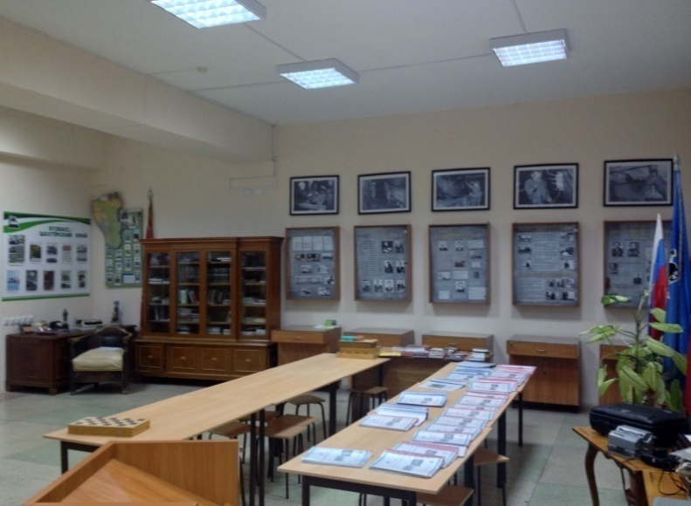
2. Экспозиционная деятельность
Общий вид музея
8/47

Slide 9
Нашему музею 11 лет. Он начинается при входе в здание техникума, где размещены мемориальные доски Героям России Станиславу Александровичу Амелину (1975-1996) и Алексею Викторовичу Отческих (1972-2000), погибшим в Чечне
9/47

Slide 10
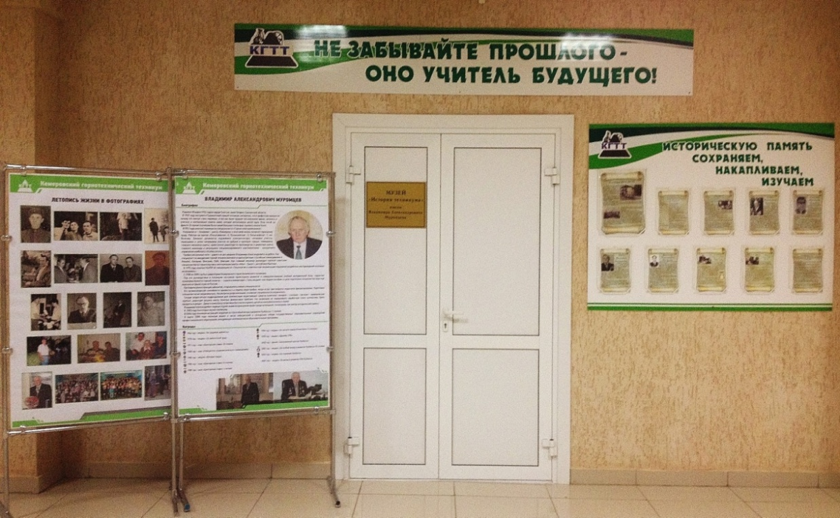
В холле находятся:
тематический стенд «Историческую память сохраняем, накапливаем, изучаем»
выставочные стенды «Владимир Александрович Муромцев», «Летопись жизни в фотографиях», посвященные деятельности директора техникума (1998-2008гг.), т.к. его имя присвоено музею. (приказ директора от 22.12.2014 № 204)
Общее количество экспонатов музея – 757
10/47

Slide 11
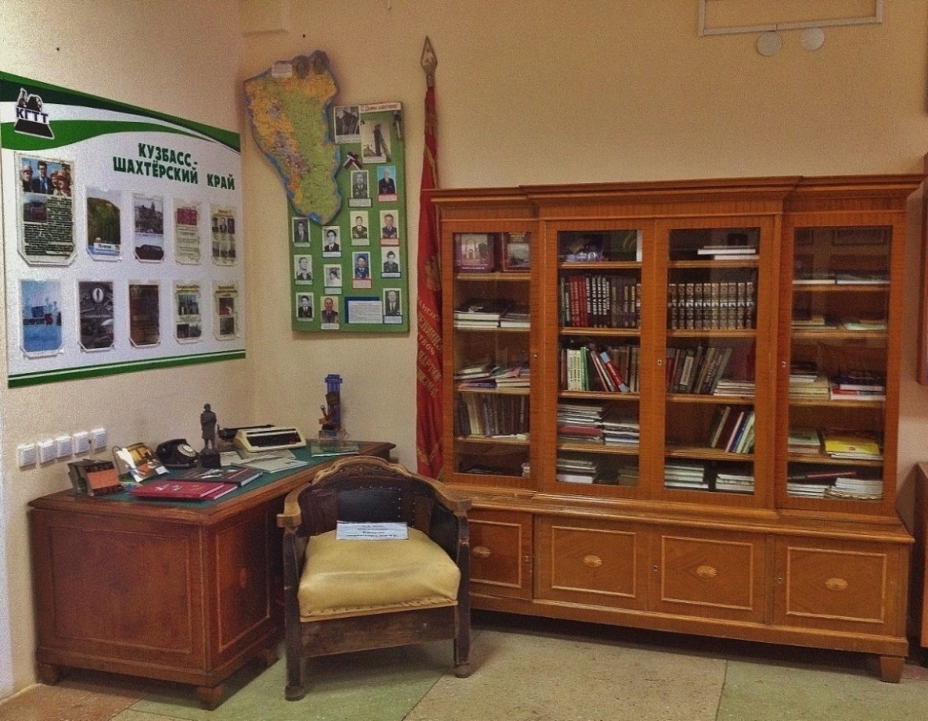
2.1 Из истории угольной промышленности
Экспозиция, кратко раскрывающая историю освоения угольного Кузбасса, знаменитых шахтеров шахты «Северная»,
закончивших наш техникум и библиотеку связанную с угольной отраслью
11/47

Slide 12
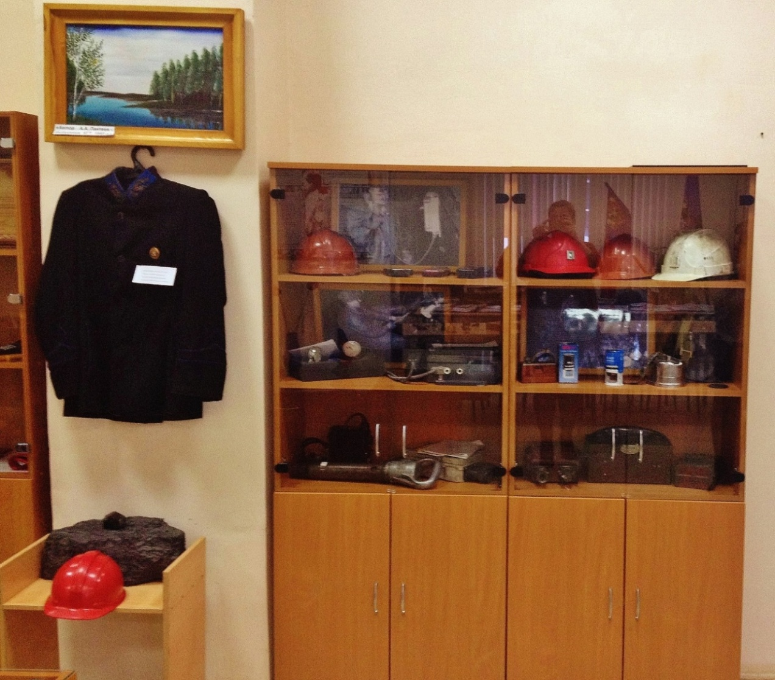
2.2 Экспонаты шахтерского труда
Экспозиция предметов шахтерского труда
12/47

Slide 13
2.3 Технические средства обучения
Экспонаты видеотехники 60 – 90-х годов, используемых в техникуме для проведения занятий
13/47

Slide 14
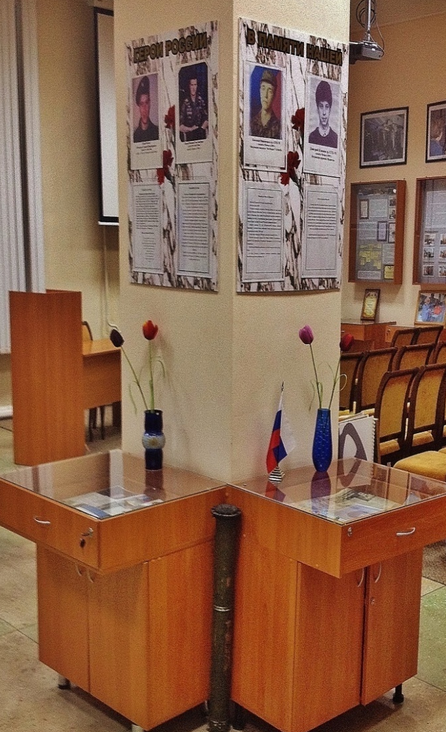
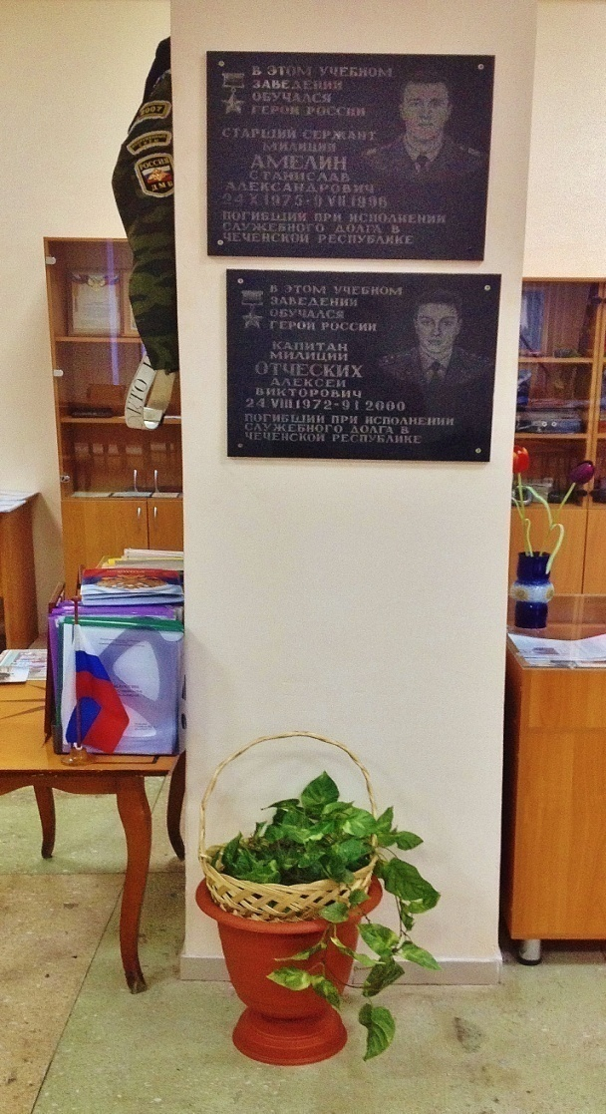
2.4 Герои России. В памяти нашей…
Общий вид
14/47

Slide 15
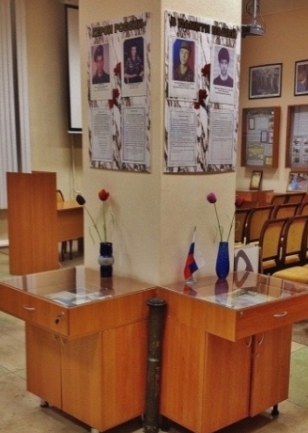
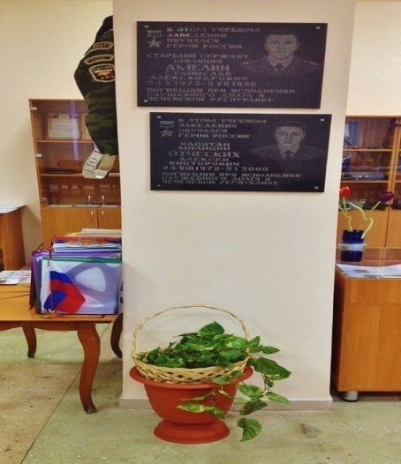
Стенд «Герои России» о студентах Героях России, погибших в Чечне
Алексей Отческих - выпускник 1991 года по специальности «Подземная разработка угольных месторождений»
Стас Амелин - выпускник 1993 года по специальности «Горная электромеханика»
Стенд «В памяти нашей…» о студентах участниках военных действий и трагически погибших в Чечне, имеющих правительственные награды
Евгений Никитенко – студент гр. СГП-91, который умер от ран 4 февраля 1995 года в госпитале в городе Ростове. Награждён медалью «За Отвагу». Указ Президента РФ от 13. 04. 95 года (посмертно).
Дмитрий Климов - студент гр. 1ПРУМ-90, который погиб 2 февраля 1995 года. Награждён орденом «Мужества». Указ президента РФ от 13. 04. 1995 года (посмертно).
15/47

Slide 16
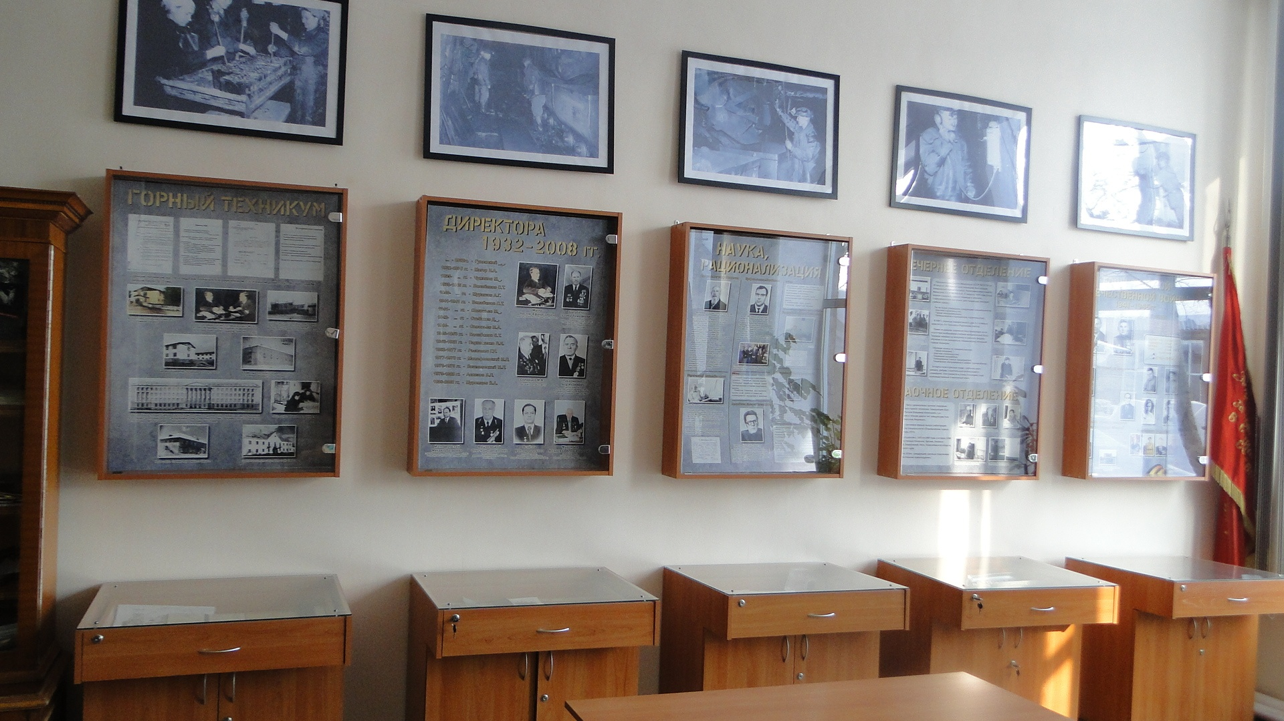
2.5 История открытия техникума
Общий вид
16/47

Slide 17
Стенд 1 «Горный техникум» - история открытия техникума (копии архивных документов, история зданий, в которых проходил учебный процесс, первые дипломы, выданные студентам в 1932 г)
Стенд 2 «Директора техникума» - материал о директорах, работающих в техникуме
Стенд 3 «Наука и рационализация» - роль наших выпускников в развитии угольной промышленности, их вклад в науку (воспоминания, архивные документы)
Стенд 4 «Вечернее и заочное отделения» - развитие данных отделений (материал о заведующих отделений, фотографии разных лет, студенческая жизнь того времени)
Стенд 5 «Золотой фонд», о преподавателях, оставивших заметный след в истории техникума (фотографии, награды, воспоминания)
17/47

Slide 18
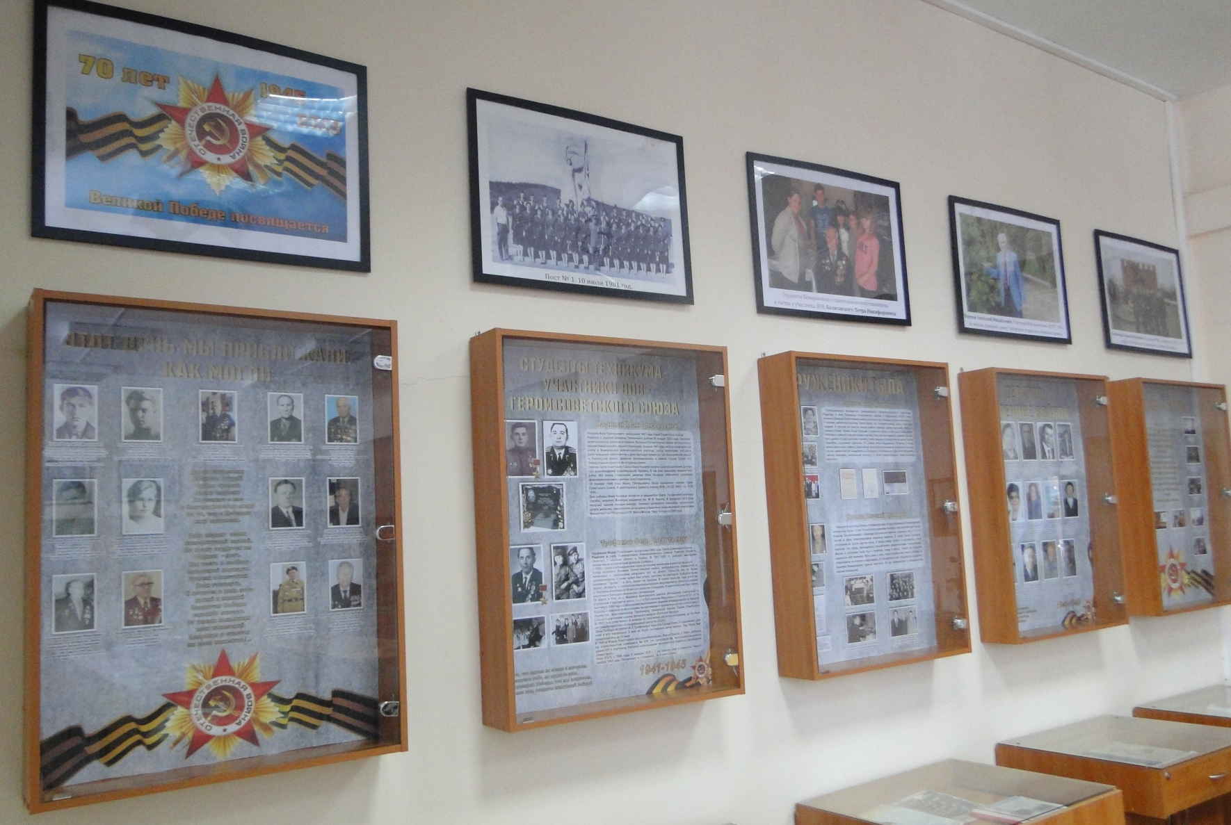
2.6 «70-лет Победы в Великой Отечественной войне»
Общий вид
18/47

Slide 19
Открыта экспозиция
«70 – лет Победы в Великой Отечественной войне»
Открытие экспозиции начинается с выставочных планшетов:
70 лет Победы
студенты техникума на посту №1
студенты техникума в гостях у П.Н. Балаганского, выпускника техникума 1950 года и участника ВОВ
студент техникума, выпускник 1950 года, А. М. Терехов у кедров, которые высаживаются под его руководством на местах сражений
студент техникума, выпускник 1941 года, Г. П. Лопаткин с однополчанами у мемориала Воинам – сибирякам под Москвой, 2005 год
19/47

Slide 20
Стенды «70 – лет Победы в Великой Отечественной войне»
Стенд 6 «Этот день мы приближали, как могли» о работниках и студентах, участниках ВОВ. Их воспоминания и жизненный путь после войны.
Стенд 7 «Студенты техникума - Герои Советского Союза» - материал о студентах участниках ВОВ, героях Советского Союза.
Стенд 8 «Труженики тыла вспоминают» о работниках, оставшихся в тылу, работающих в военные годы. (собраны документы, фотографии, воспоминания).
Стенд 9 «Детство, опаленное войной» - материал о работниках техникума, которые родились в предвоенные или военные годы. Собраны их фотографии и воспоминания.
Стенд 10 «Помним.Чтим» - рассказывает о мероприятиях в техникуме, посвященных военной тематике (фотографии, воспоминания).
К стендам в витринах подобран архивный, исследовательский материал
20/47

Slide 21
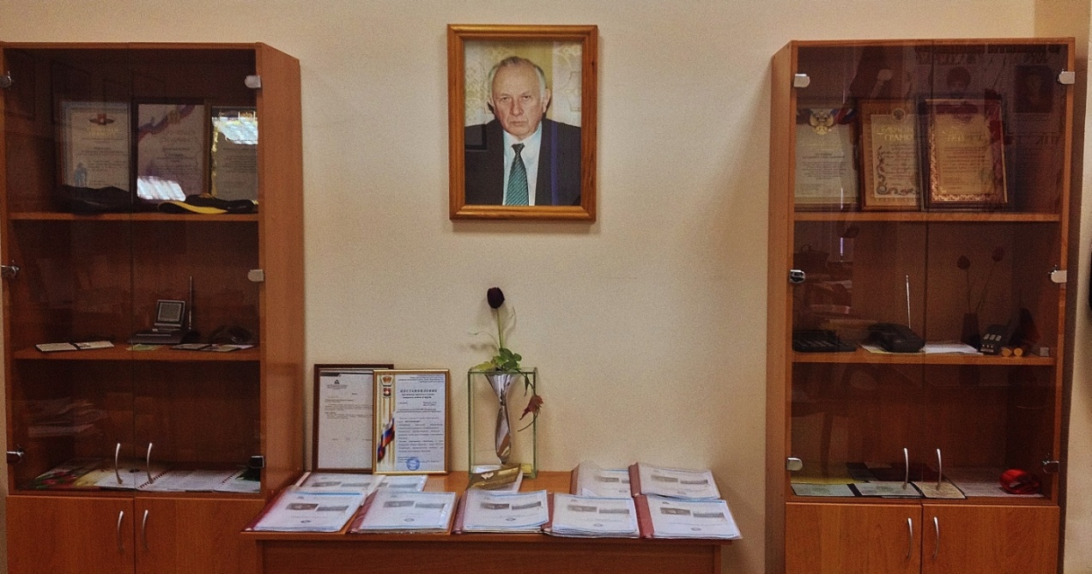
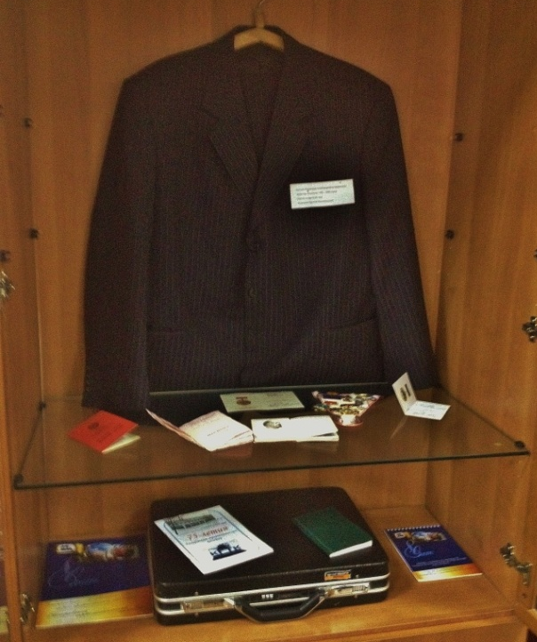
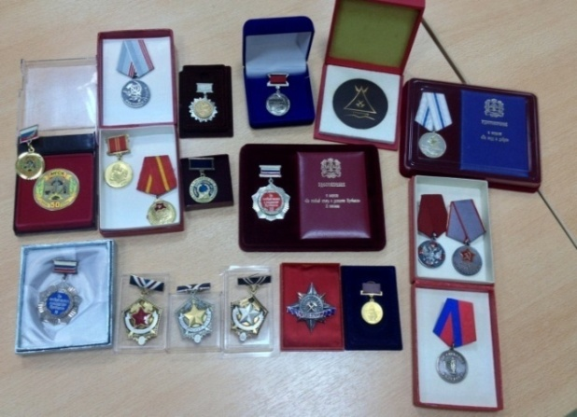
2.7 Новые экспозиции музея
Музею присвоено имя директора техникума Владимира Александровича Муромцева, работающего с 1988 по 2008 годы.
В музее собраны личные вещи, награды, подаренные родственниками, создана экспозиция, раскрывающая жизненный путь В.А.Муромцева. Поисковая группа на основе собранного материала, оформила папки по разным направлениям его деятельности
21/47

Slide 22
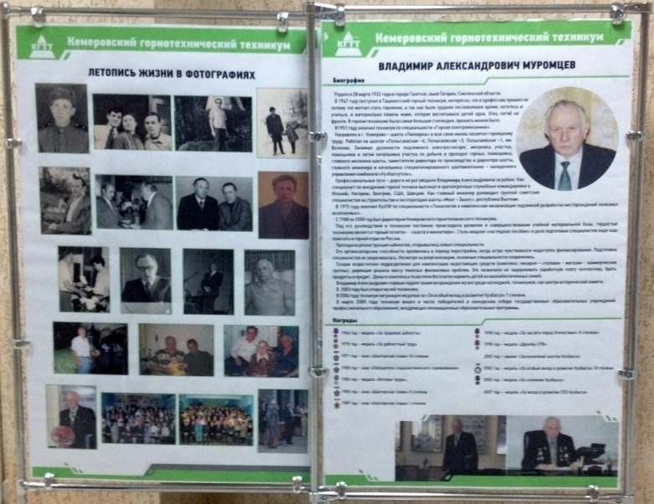
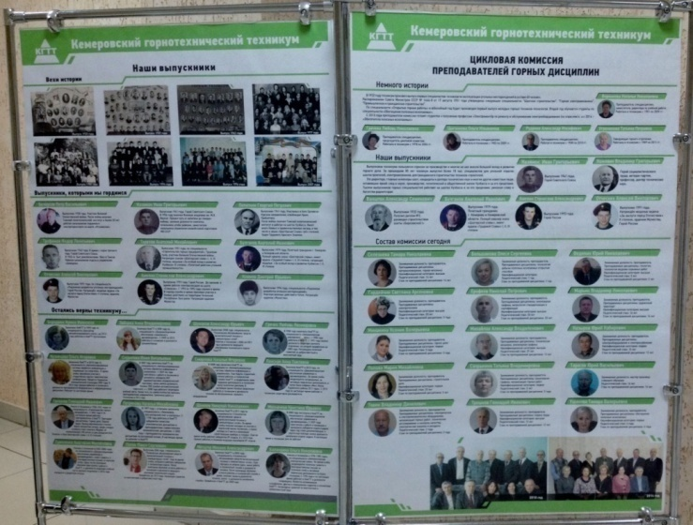
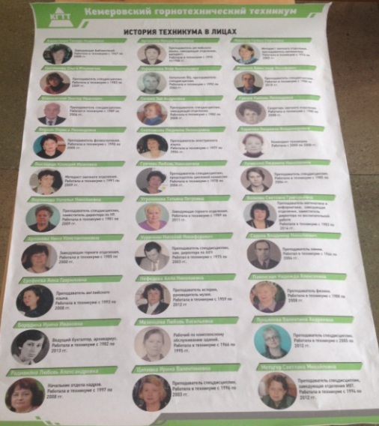
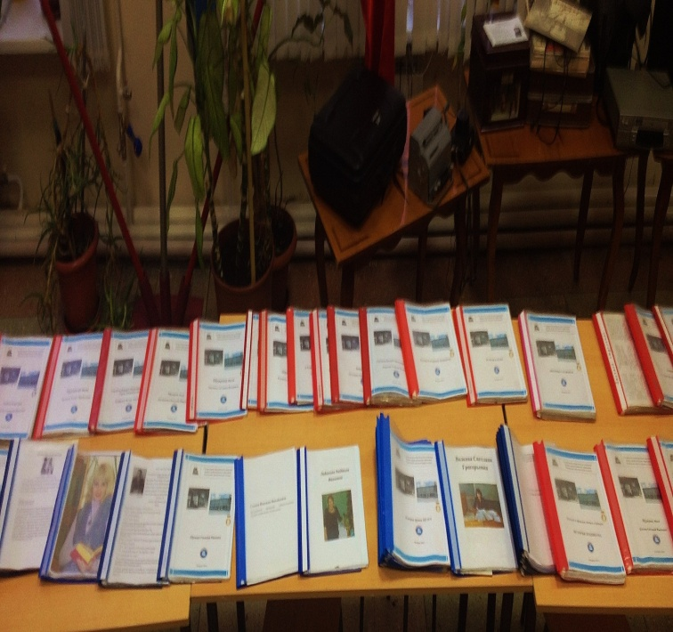
2.8 Выставки, проведенные в музее 2014 г.
Наши выпускники
Горное отделение
История техникума в фотографиях
Летопись жизни в фотографиях
Владимир Александрович Муромцев
Материал, собранный группой «Поиск»
22/47

Slide 23
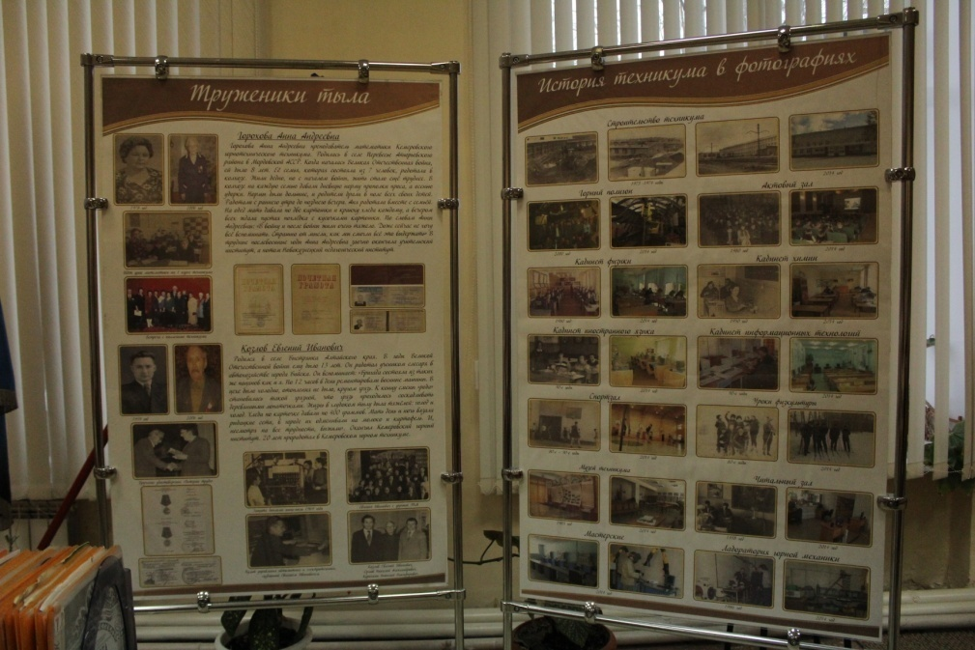
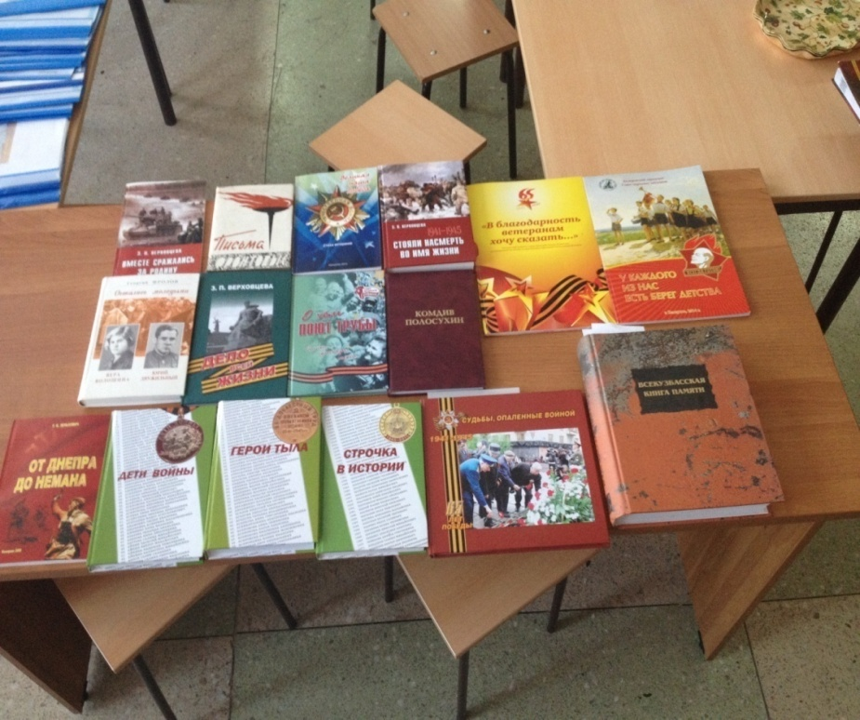
2.9 Выставки, проведенные в музее 2014 году
Труженики тыла
История техникума
в фотографиях
Выставка книг о роли Кузбасса
в Великой Отечественной войне
23/47

Slide 24
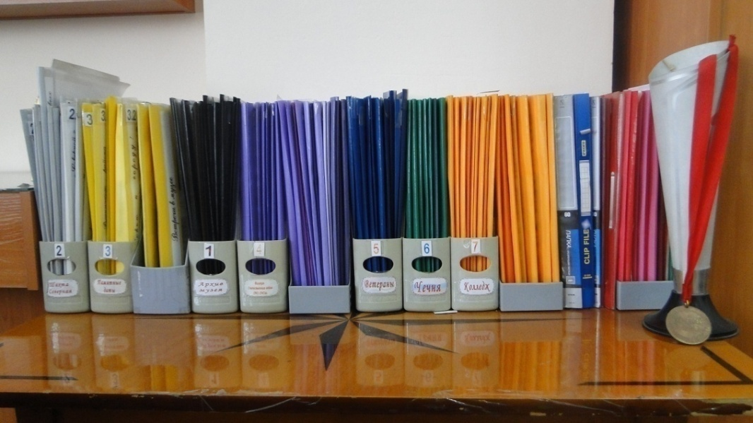
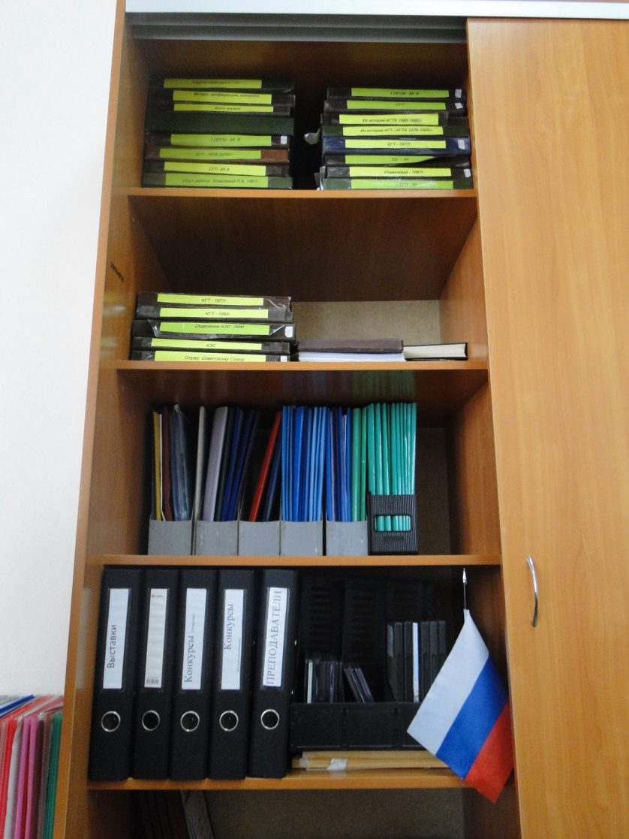
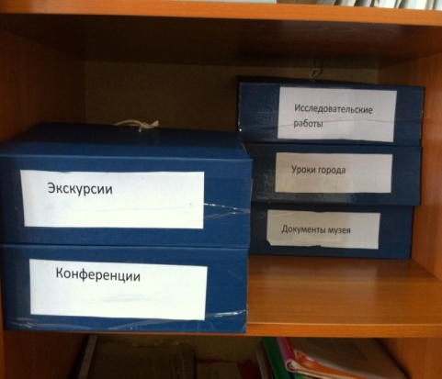
3. Фондовая деятельность музея
24/47

Slide 25
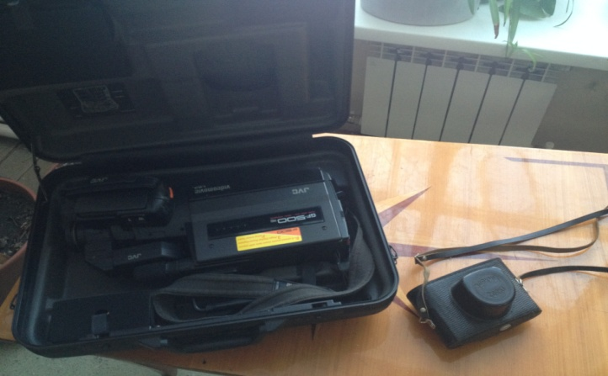
3.1 Основные фонды музея за 2014 год
Пиджак шахтера 1947 г.
Личные вещи В.А. Муромцева
Костюм и рабочий кейс В.А. Муромцева
Магнитофон
Видеокамера и фотоаппарат
Награды В.А. Муромцева
25/47

Slide 26
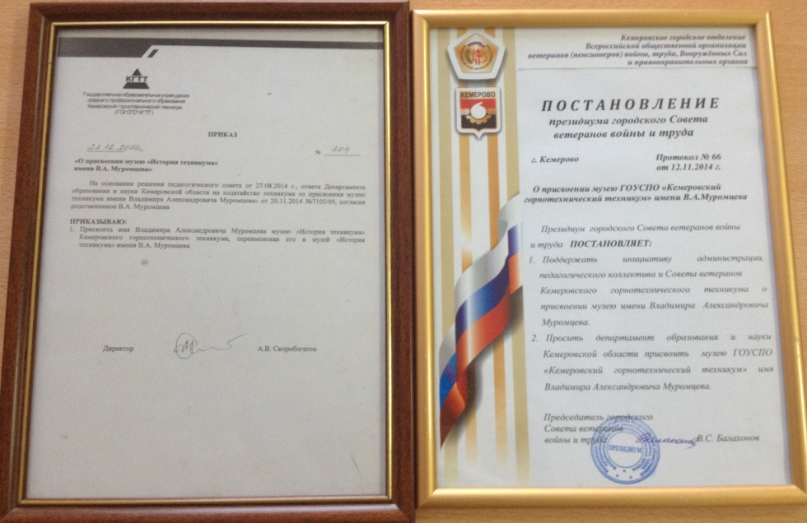
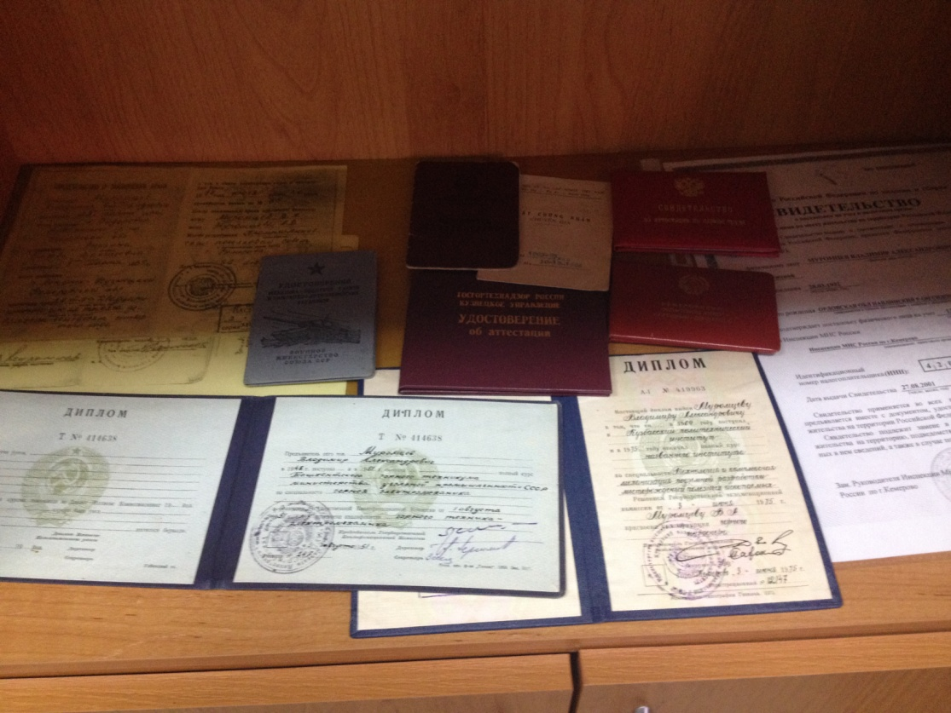
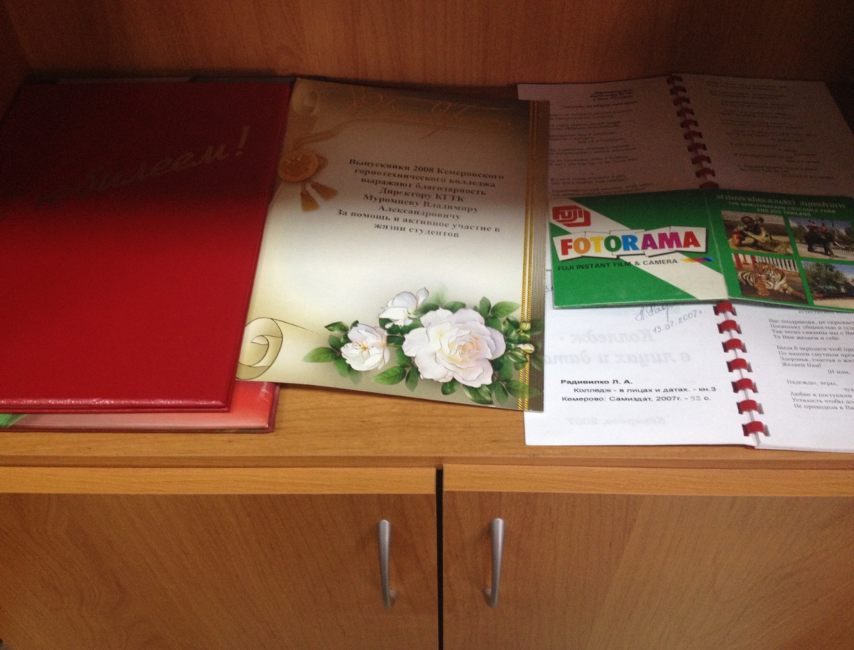
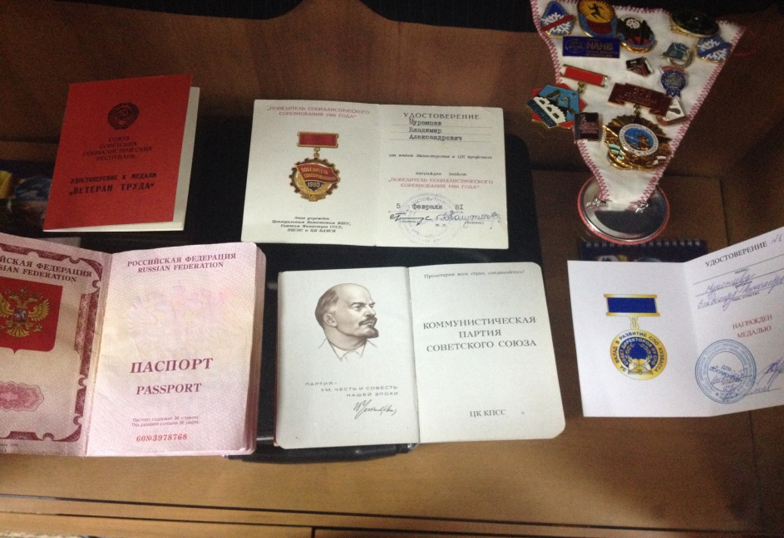
3.2 Вспомогательные фонды музея
26/47

Slide 27
Фонды музея – 757 экспонатов , из них основных – 380
Состав музейного фонда:
Вещественные источники – орудия труда шахтеров, стол и кресло директора, пишущая машинка 50-х – 70-х годов, арифмометр, картины, подаренные бывшими студентами, знамёна, полученные техникумом, технические средства обучения 60-х – 90-х годов, макеты, статуэтки, телефон, пиджаки, награды, очки, кейс, камера, фотоаппарат, гранатомёт, форма воина российской армии, мемориальные доски, медаль «За особый вклад и развитие Кузбасса», награды и личные вещи ветеранов войн, ветеранов – преподавателей, земля привезенная с мест боев ВОВ.
Письменные источники – это документы участников ВОВ, локальных войн, преподавателей – ветеранов техникума. Зачётные книжки и дипломы, книги, подаренные ветеранами – шахтёрами, ветеранами города, преподавателями, комсомольские, профсоюзные и партийные билеты, паспарта, письма, марки, учебные тетради.
Фото-источники – фотографии преподавателей, студентов, шахтеров, фрагменты работы в шахтах, встреч с ветеранами, мероприятий проводимых в музее.
Кино-источники – диапозитивы, магнитные ленты, видео кассеты, компактные диски, мультимедийные презентации, проведённых мероприятий.
27/47

Slide 28
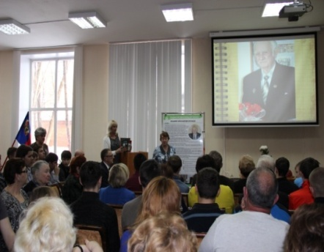
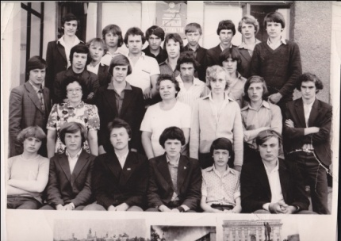
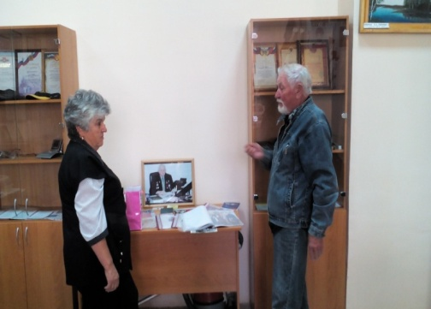
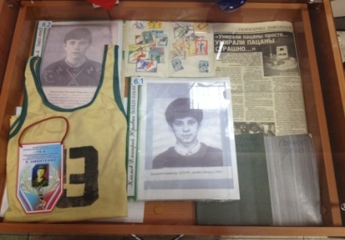
3.3 Пополнение фондов музея
Основной вклад в пополнении фонда музея в 2014 г. осуществилось за счет передачи личных вещей В.А. Муромцева его родственниками.
Городской и районный совет ветеранов передали книги, раскрывающие историю ВОВ, роль Кузбасса, района, пополнив библиотеку музея. Руководитель физвоспитания С.И. Русских передал в музей спортивную майку Евгения Никитенко, погибшего в Чечне. Климова Любовь Ивановна, передала в музей детские фотографии Димы. Председатель совета ветеранов техникума В. А. Касицина передала в дар музея пиджак своего отца – заслуженного шахтера 1947 года с наградой, которые носили шахтеры. Н.А. Орлов, много лет проработавший в техникуме, передал музею фотографии, раскрывающие разные направления деятельности коллектива
28/47

Slide 29
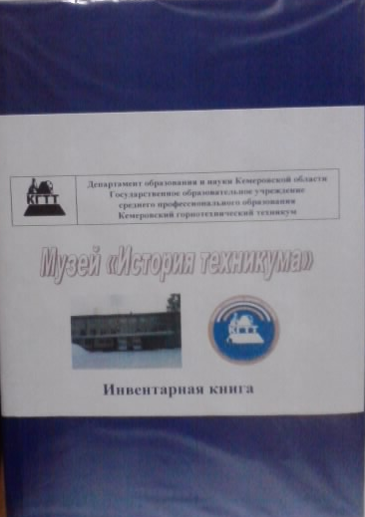
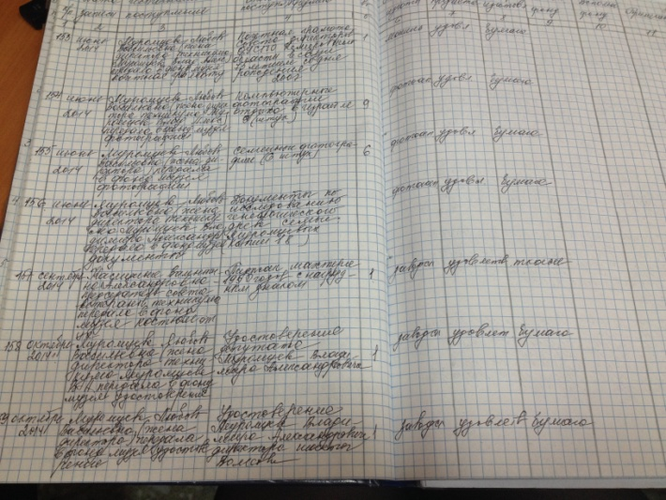
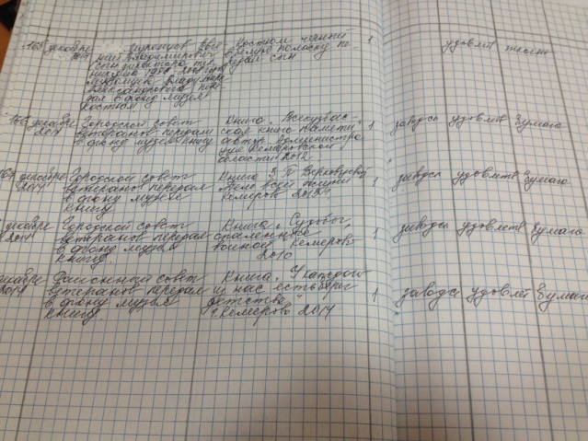
3.4 Учет музейных фондов
Учёт музейных фондов ведётся в инвентарной книге. Имеется опись каждого стенда, ведётся каталог папок и материала в них. Идет пополнение электронной книги фондов музея
29/47

Slide 30
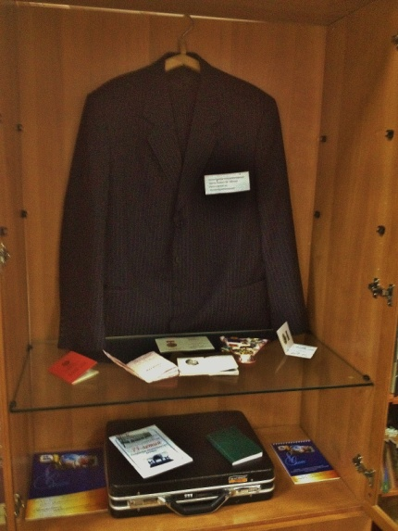
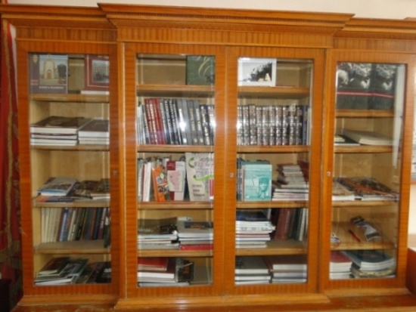
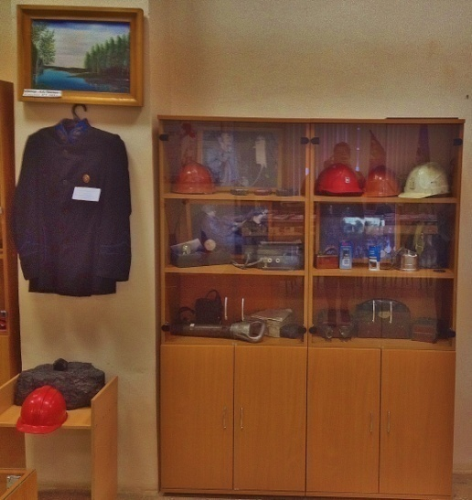
3.5 Хранение фондов музея
Хранение фондов осуществляется в выставочных витринах, на стендах, шкафах, папках, альбомах музея
30/47

Slide 31
4. Просветительская деятельность
Деятельность музея органически вписывается в систему проводимых в техникуме мероприятий.
На базе музея в 2014 году проводились:
1) экскурсии – 40 в течении года («История техникума – история музея», «Кемеровскому горнотехническому техникуму – 85 лет (фильм – экскурсия), «Профессия горняка в истории музея» для директоров СПО области, школ района, «Жизнь и труд отданный профессии горняка» (о директоре техникума В.А. Муромцеве), «Техникум в солдатской шинели»)
2) информационный час («Листая страницы истории», «Давайте знакомиться» в рамках реализации программы «Адаптация студентов групп нового набора», а также «Студенты техникума – участники Великой Отечественной войны»)
3) уроки города («Братский союз: Кузбасс – Кемерово – Беларусь», «Труженики тыла вспоминают», «Талантами гордится город наш»)
4) уроки-презентации («Герои России в памяти нашей», «О чем звонят колокола Хатыни», «Что значит Холокост?», «Мой прадед – горняк»)
5) встречи с ветеранами (встречи с участниками ВОВ: П.Н. Балаганским, А.М. Тереховым, с малолетним узником А.Т. Балашовым, с тружениками тыла: А.А. Гороховой, с известными шахтерами: А.И. Булгаковым, Г.С. Хромцовым, Г.В. Бахтиным и ветеранами техникума: В.А. Касициной, К.И. Высоцкой, З.А. Сизовой)
6) мероприятия, посвященные памятным датам (Присвоение музею имени В.А. Муромцева, викторина для групп 1 курса: «Зимние виды спорта» )
31/47

Slide 32
4. Просветительская деятельность
Участие музея:
7) в выполнении поисковых заданий («История моей группы», «Династии техникума», «Дипломы с отличием», «Зам. директора по учебной работе», «Зам директора по ВР», «Остались верны техникуму»)
8) в акциях, конкурсах разного уровня (областная патриотическая акция «Я помню. Я горжусь», областной конкурс «Чудеса родного края», областные краеведческие чтения «Из истории профессионального образования Кузбасса», III Всероссийский конкурс, посвященный Году Культуры г. Санкт – Петербург)
9) в методическом совещании преподавателей истории г. Кемерово по теме: «Роль музея в организации внеаудиторной работы по истории»
10) в работе городского совета ветеранов г. Кемерово
11) выполнение исследовательских работ («От Ленинграда до Кузбасса, от подков до низковольтовой аппаратуры», «Горжусь горняцкою судьбой», «История моей семьи в истории Великой Победы», «Счастливое совпадение владеть мастерством, любить землю и людей…», «История славной трудовой жизни моего деда»
12) публикация материалов о работе музея на страницах периодической печати («Образование. Карьера. Общество» №4 2014)
13) в работе клубов (Шахматный клуб, группа «Поиск»)
32/47

Slide 33
4.1 Экскурсии
для студентов и преподавателей ВУЗов горных специальностей
Для студентов техникума
для учащихся коррекционной школы-интерната №100 г. Кемерово
33/47

Slide 34
4.2 Информационный час
«Студенты техникума – участники Великой Отечественной войны»
«Листая страницы истории», в рамках
«Адаптация студентов групп нового набора»
34/47

Slide 35
4.3 Уроки города
«Братский союз: Кузбасс-Кемерово-Беларусь»
Труженики тыла вспоминают
«Талантами гордится город наш»
35/47

Slide 36
4.4 Уроки-презентации
«Что значит Холокост?»
«О чем звонят колокола Хатыни»
«Герои России в памяти нашей»
«Мой прадед – горняк»
36/47

Slide 37
4.5 Встречи с ветеранами
с заслуженными шахтерами А. И. Булгаковым, Г.Е. Хромцовым, Г.В. Бахтиным
с труженицей тыла
А.А. Гороховой
с малолетним узником
А.Т. Балашовым
встречи с участниками ВОВ: П.Н. Балаганским, А.М. Тереховым
37/47

Slide 38
4.6 Мероприятия, посвященные памятным датам
Торжественное мероприятие по присвоению музею
имени В.А. Муромцева
викторина для групп 1 курса: «Зимние виды спорта»
38/47

Slide 39
4.7 Выполнение поисковых заданий
39/47

Slide 40
4.8 Акции, конкурсы
областные краеведческие чтения
«Из истории профессионального образования Кузбасса»
областной конкурс
«Чудеса родного края»
40/47

Slide 41
4.8 Акции, конкурсы
41/47

Slide 42
4.8 Акции, конкурсы
III Всероссийский конкурс,
посвященный Году Культуры г. Санкт – Петербург)
областная патриотическая акция
«Я помню. Я горжусь»
42/47

Slide 43
4.9 Городское методическое совещание преподавателей истории
«Роль музея в организации внеаудиторной работы по истории»
43/47

Slide 44
4.10 Работа в городском совете ветеранов
выступление студентов, декабрь 2014
Участие студентов в информационной программе, апрель 2014
44/47

Slide 45
4.11 Выполнение исследовательских работ
45/47

Slide 46
4.12 Публикация материалов о работе музея на страницах периодической печати
46/47

Slide 47
4.13 Работа клубов в музее
Шахматный клуб
Группа «Поиск»
47/47

